Slide 1

7.10
הסיפור שלי
חנוך | לוחם סיירת נח״ל, פצוע 7 באוקטובר
Notes:
שקף פתיחה. לא מדברים עליו. הוא נשאר על המסך כשהקהל נכנס.

Slide 2
ב־7 באוקטובר
קיבלתי החלטה
2 / 38
Notes:
פתיחה – 3 דקות. לא מתחילים בילדות. לא מתחילים ב־7 באוקטובר. מתחילים מהרגע שבו הקהל כבר בתוך הסיפור. להגיד את המשפט. ואז לעצור. לא להסביר עדיין. המטרה: ליצור סקרנות.

Slide 3
01
פרק 01
מי הייתי לפני הכול
3 / 38
Notes:
מי הייתי לפני הכול – 7 דקות. לבחור 3–4 רגעים בלבד שהסבירו מי היית. הקהל צריך להבין שאתה לא 'הגיבור שנולד גיבור'.

Slide 4
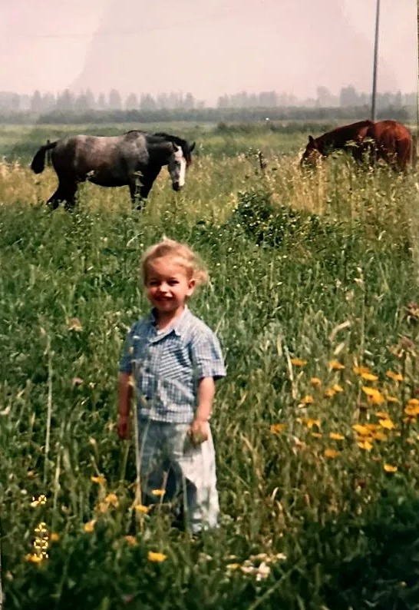
01 · מי הייתי לפני הכול
חנוך, בן 24, מיישובי גדרות
4 / 38
Notes:
אני חנוך, בן 24, מיישובי גדרות. ילדות מושבניקית. אח בכור לארבעה. הרבה סימני שאלה – לא ילד שידעו לאן הוא הולך. (להוסיף פרט אחד קטן ומצחיק מהילדות שמחבר את הקהל.)

Slide 5
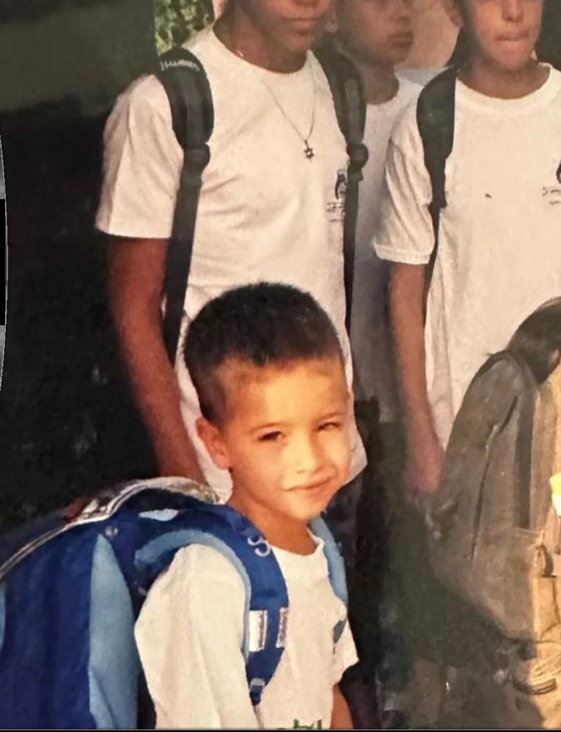
01 · מי הייתי לפני הכול
״ילד בעייתי״
ככה הגדירו אותי כבר מהגן. ומאז – הסתבכתי הרבה.
כשאומרים לך משהו מספיק פעמים, אתה מתחיל להאמין לזה.
5 / 38
Notes:
מהגן הגדירו אותי כ'ילד בעייתי' והייתי מסתבך הרבה. לתת דוגמה אחת קונקרטית – אירוע אחד, לא רשימה.

Slide 6
01 · מי הייתי לפני הכול
כיתה י׳: הרגע שבו הכול התהפך
”
ההאשמה
״לא היה לי שום קשר לזה.״
ההבנה
והבנתי: אם אני לא אכתוב את הסיפור שלי – מישהו אחר יכתוב אותו בשבילי.
ההחלטה
6 / 38
Notes:
אירוע אחד בכיתה י' ששינה לי את כל התפיסה. האשימו אותי בבית הספר בסחר בסמים ולא היה לי שום קשר לזה. בסוף השיחה הם האמינו לי – אבל זה השאיר בי חותם: שיכולים לחשוד בי בדבר כל כך חמור. זו הפעם הראשונה שהחלטתי לקחת את ההחלטות בחיים שלי בעצמי. מאותו רגע: חיפוש שנת שירות איכותית, שאיפה לשירות קרבי משמעותי.

Slide 7
01 · מי הייתי לפני הכול
העבר שלך מסביר אותך
אבל הוא לא חייב להגדיר אותך
7 / 38
Notes:
המסר של הפרק. לעצור עליו רגע. הקהל צריך להבין: לא הגיבור שנולד גיבור – נער עם הרבה סימני שאלה.

Slide 8

02
פרק 02
הבחירה
8 / 38
Notes:
הבחירה – 7 דקות. המעבר לסיירת נח״ל. לא להפוך את זה ל'סיפור צבאי'. הנושא: הפעם הראשונה שבה בחרת מי אתה רוצה להיות.

Slide 9

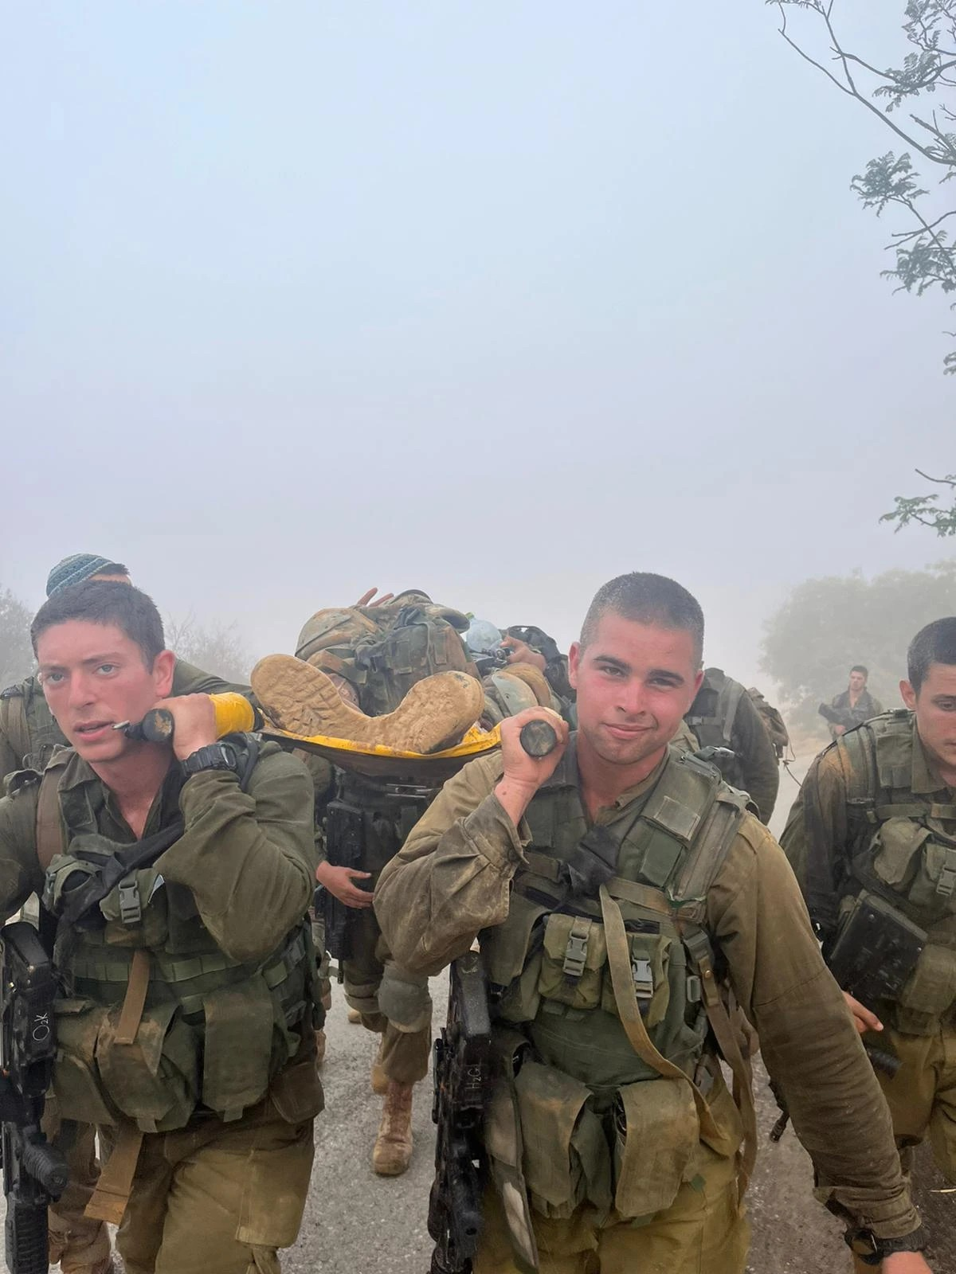
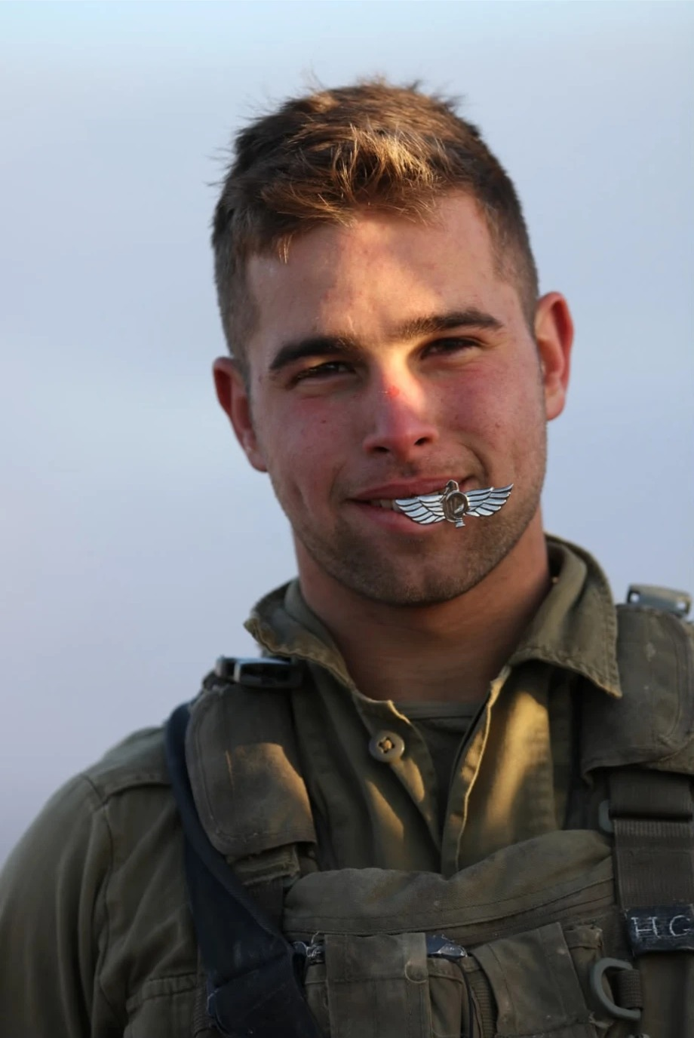
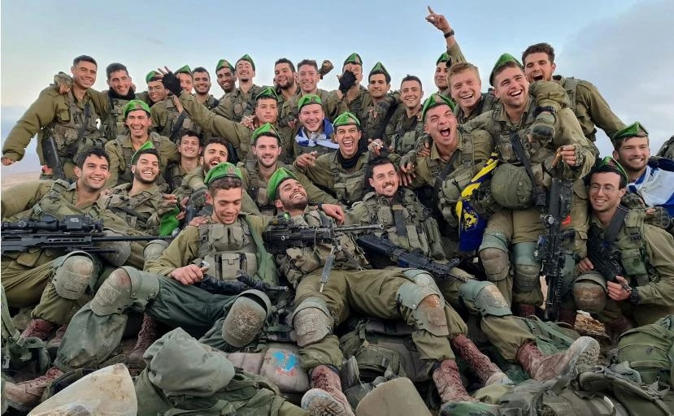
02 · הבחירה
השירות הצבאי
←
←
←
←
←
קו עזה
מבצע ״בית וגן״
אימון חורף
קו יקיר
מסלול בסיירת נח״ל
שנת שירות ב״שומר החדש״ – גרעין נח״ל
9 / 38
Notes:
השירות בקצרה: שנת שירות ב'שומר החדש' – גרעין נח״ל, משם הגעתי לסיירת – מסלול של שנה וחודשיים. עליתי לקו יקיר, אחר כך אימון חורף, מבצע 'בית וגן' בג'נין, ואז עלינו לקו עזה. (לספר בעל פה: למה רציתי להגיע לסיירת – אוהב אתגרים, להוכיח לעצמי; המחיר – קושי פיזי ומנטלי וקשיים בבית; מה הצבא לימד אותי – שהכול בראש ושתמיד אפשר להשתפר. מוטיבציה מביאה אותך להתחלה, משמעת מביאה אותך לסוף.)

Slide 10
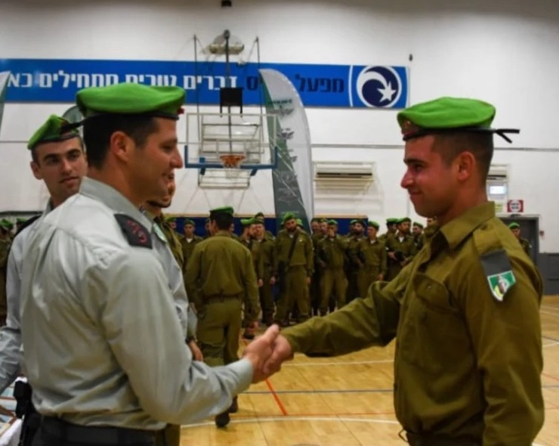
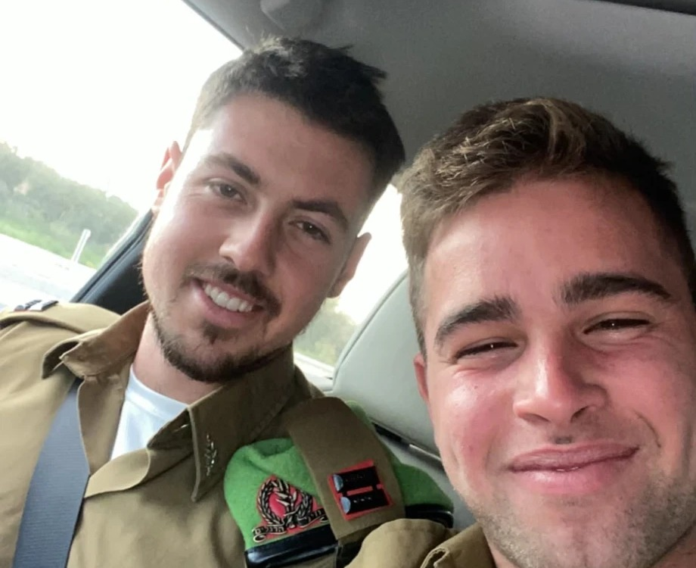
02 · הבחירה
שני מפקדים. שני שיעורים
ברנש · המג״ד, יונתן צור
קליין · המפקצ׳
10 / 38
Notes:
קליין – תמיד דחף אותנו למצוינות ומקצועיות, לעשות דברים כמו שצריך ועד הסוף. עד היום אני במשטר אימונים בגלל המסגרת שהוא הכניס אותנו אליה. ברנש (יונתן צור) – הגיע משלדג, פיקד בתפקידים רבים, עטור שבחים. ובכל זאת קודם כל היה אדם: ידע שמות, התייעץ איתנו, דיבר איתנו בשיח חברי. התמונה: לחיצת יד בטקס סוף המסלול. השיעור: אפשר להיות הכי טוב ועדיין להישאר בן אדם.

Slide 11
03
פרק 03
7 באוקטובר
11 / 38
Notes:
7 באוקטובר – 15 דקות. הלב הרגשי של ההרצאה, אבל לא כל ההרצאה. לספר כמו סרט. לא רק מה קרה – מה חשבת בכל שלב.

Slide 12
03 · 7 באוקטובר
איך זה עבד בגזרה
סיירת נח״ל תפסה את הגזרה הדרומית
מוצב סופה
מוצב כרם שלום
פלוגת נ״ט
פלחה״ן
פלס״ר – הפלוגה שלי
מחולקת בין שני המוצבים
כיתת כוננות
צוות עתודה
תורנות מטבח
זמין לכל אירוע בגזרה
משמרת בוקר 05:30 · משמרת ערב 18:30
12 / 38
Notes:
להסביר את המבנה בשלושה משפטים: סיירת נח״ל תפסה את הגזרה הדרומית. שני מוצבים – כרם שלום (פלחה״ן) וסופה (פלוגת נ״ט). הפלס״ר, הפלוגה שלי, הייתה מחולקת בין שניהם. כל מוצב מחולק למשימות, והמשימה שלנו הייתה צוות עתודה – זמין לכל אירוע. משמרות: כל בוקר 05:30 וכל ערב 18:30. ומכאן – לשקף הבא: ערב חג.

Slide 13
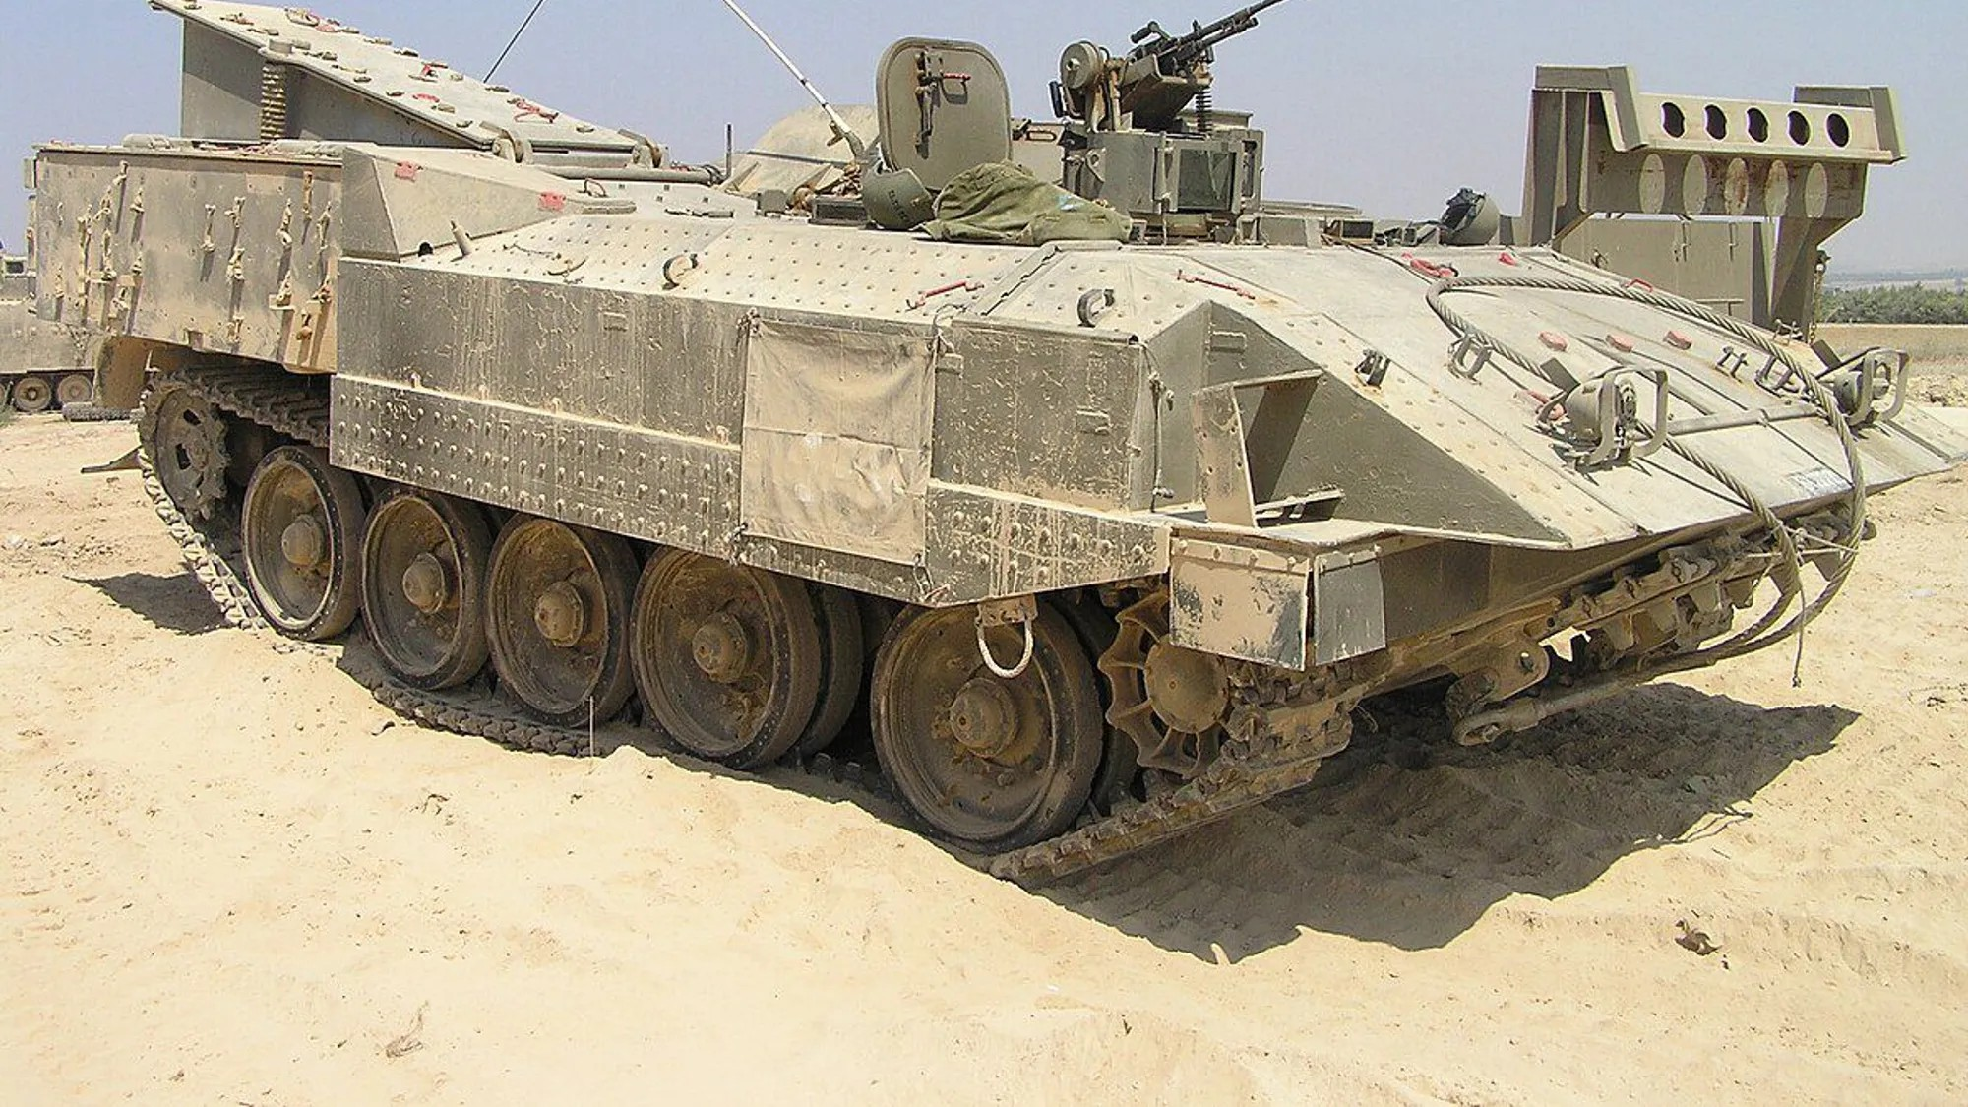
03 · 7 באוקטובר
מה זה נגמ״ש?
13 / 38
Notes:
רגע לפני שמספרים על קו עזה: להסביר בעל פה מה זה נגמ״ש – נושא גייסות משוריין, כבד, הצוות בפנים, המפקד והמקלען למעלה. הקהל צריך לדעת מה הכלי הזה כדי להבין את מה שיקרה לו בהמשך.

Slide 14
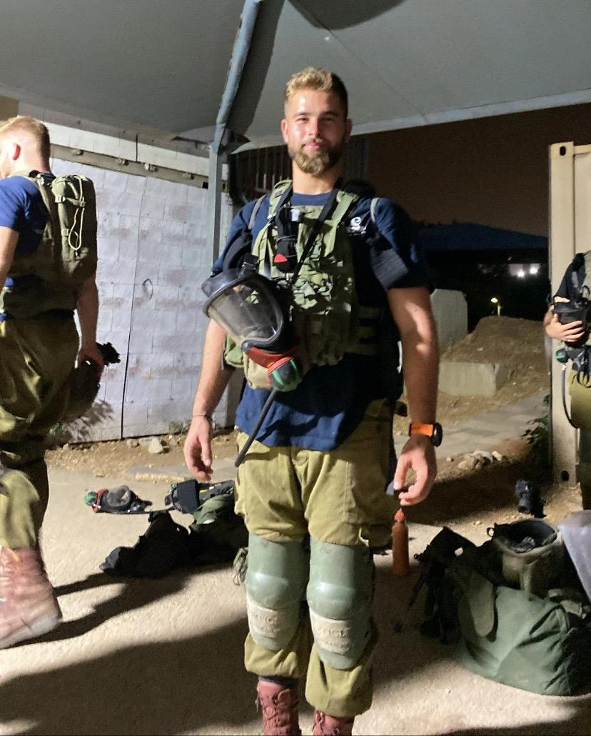
03 · 7 באוקטובר
עליתי למשמרת
05:30 7.10
14 / 38
Notes:
בעל פה, לפני השקף: ערב 6.10, ערב חג – ארוחת חג, אימון, והלכתי לישון. (על צוות העתודה והכוננות – כבר סופר בתרשים.) ואז: ב-05:30 קמתי למשמרת בוקר. התמונה מהבוקר הזה. משפט על הבוקר – רגיל, שקט. ואז השקף הבא: 06:29.

Slide 15
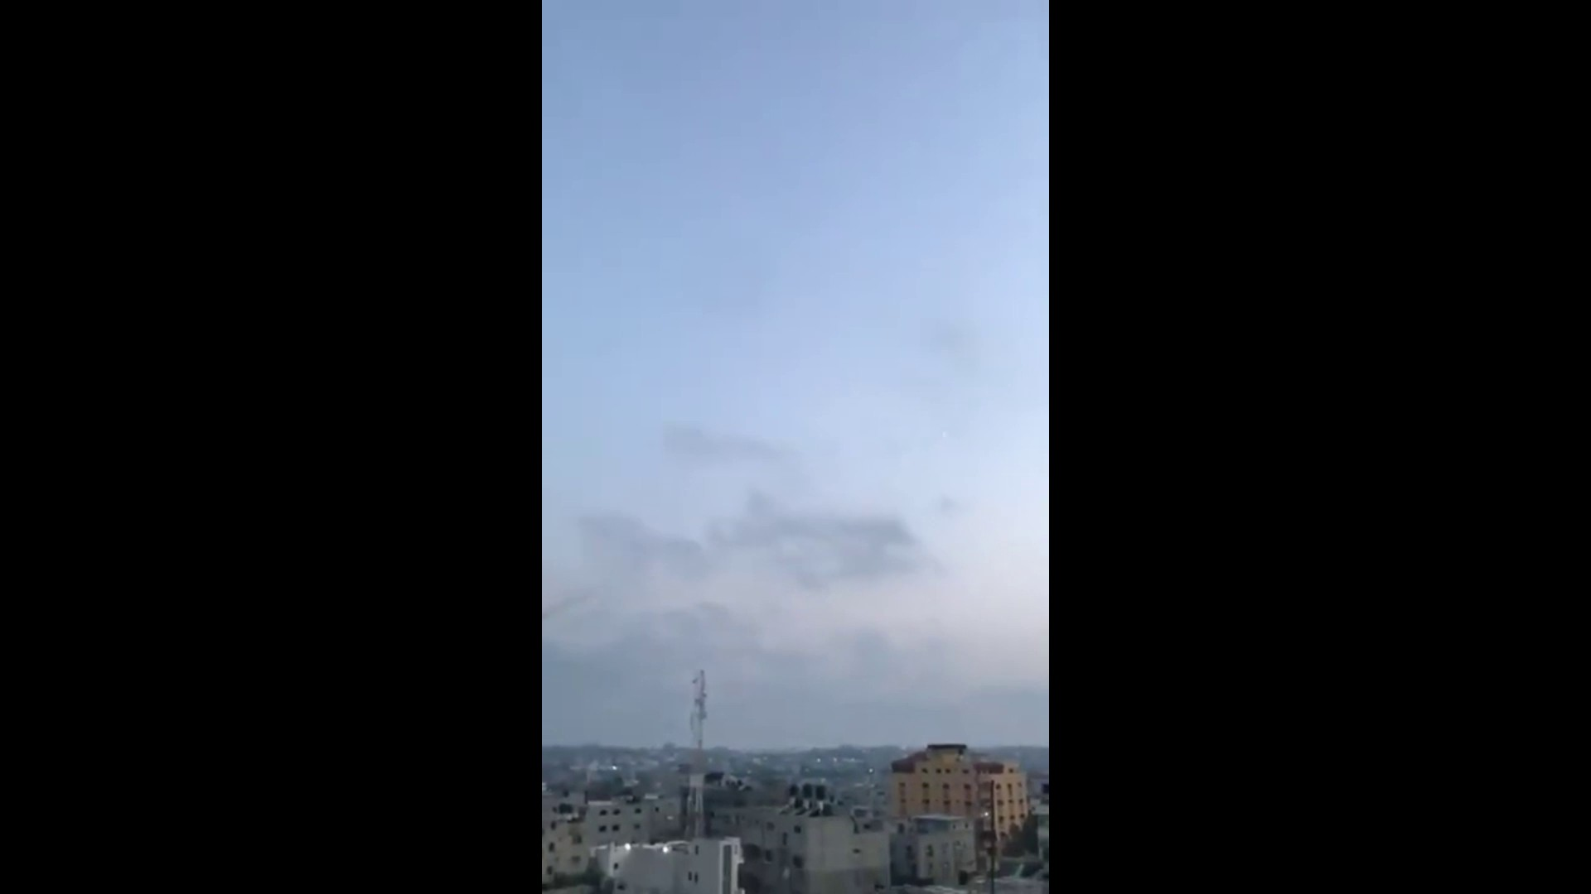
03 · 7 באוקטובר
06:29
מטח רקטות מעזה
15 / 38
Notes:
06:29 – מטח רקטות. הסרטון (17 שניות) מתחיל בלחיצה. להגיד: קמתי למשמרת, ובשש עשרים ותשע – ללחוץ. אחרי הסרטון עוברים להקלטת הקשר של הסמג״ד.

Slide 16

03 · 7 באוקטובר
0:09
הקלטת קשר · 7.10, 06:45
הסמג״ד עידו שני מכריז על מלחמה
רבע שעה אחרי מטח הרקטות
הסמג״ד: אנחנו במלחמה! כל אחד הגנה בגזרתו.
להרוג מחבלים. בהצלחה!
▶ לחיצה על הסרטון משמיעה את ההקלטה
16 / 38
Notes:
הקלטת קשר, 9 שניות: הסמג״ד עידו שני מכריז על מלחמה, 06:45. ההקלטה מתנגנת בלחיצה. להשמיע, לשתוק, ואז: ובדיוק אז, מהצד השני של הכביש –

Slide 17
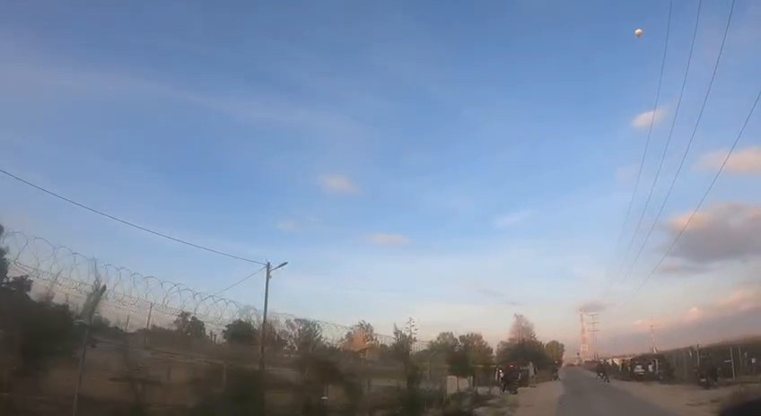
באותן דקות, מהצד השני של הכביש
Notes:
הסרטון על כל המסך, מתחיל בלחיצה. לספר: עליתי למשמרת בוקר, בוקר רגיל – ובדיוק ברגע הזה ללחוץ. מצלמת הגוף של המחבלים מגיעים לנקודה שבמפה ויורים נ״ט על הנגמ״ש. לא לדבר מעליו 20–30 שניות. אחר כך: ואני עוד לא ידעתי כלום.

Slide 18
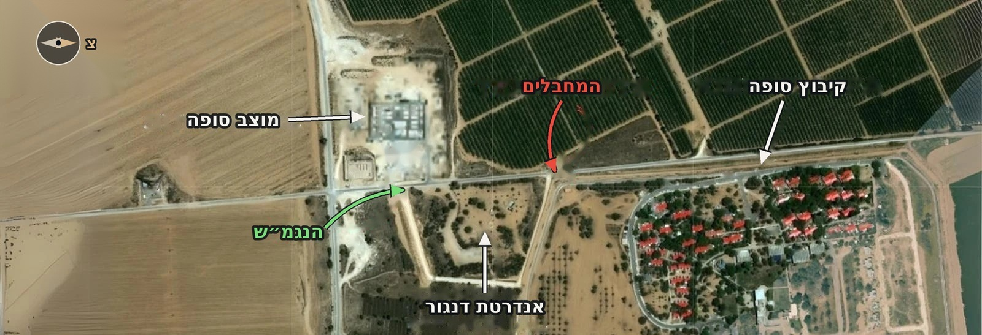
מפת הקרב
Notes:
מיד אחרי הסרטון: להסביר מה הם ראו. איפה המוצב, איפה הקיבוץ, מאיפה הגיעו המחבלים (הנקודה האדומה), ואיפה הנגמ״ש שהם ירו עליו. שני משפטים – הקהל צריך רק להבין את המרחב.

Slide 19
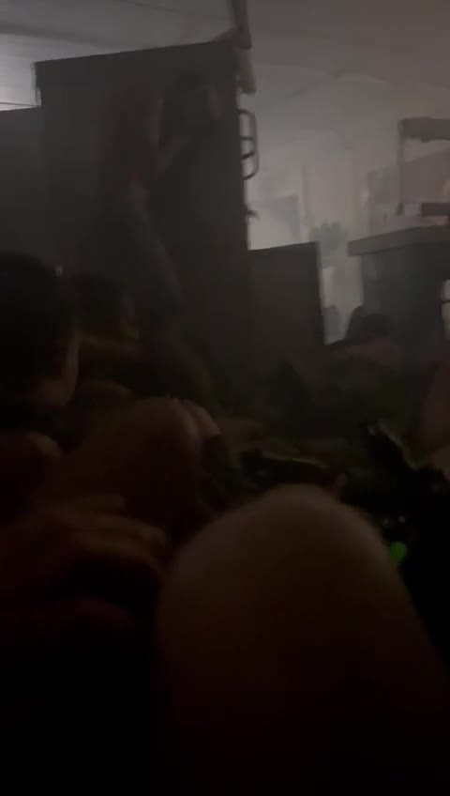
בינתיים, בתוך המוצב
Notes:
הסרטון מתחיל בלחיצה עליו (לא אוטומטית), כדי שתשלוט מתי. להגיד קודם: אני לא הייתי שם – ואז להפעיל. אחרי הסרטון: משפט אחד על מה שזה עשה לך לראות את זה אחר כך.

Slide 20
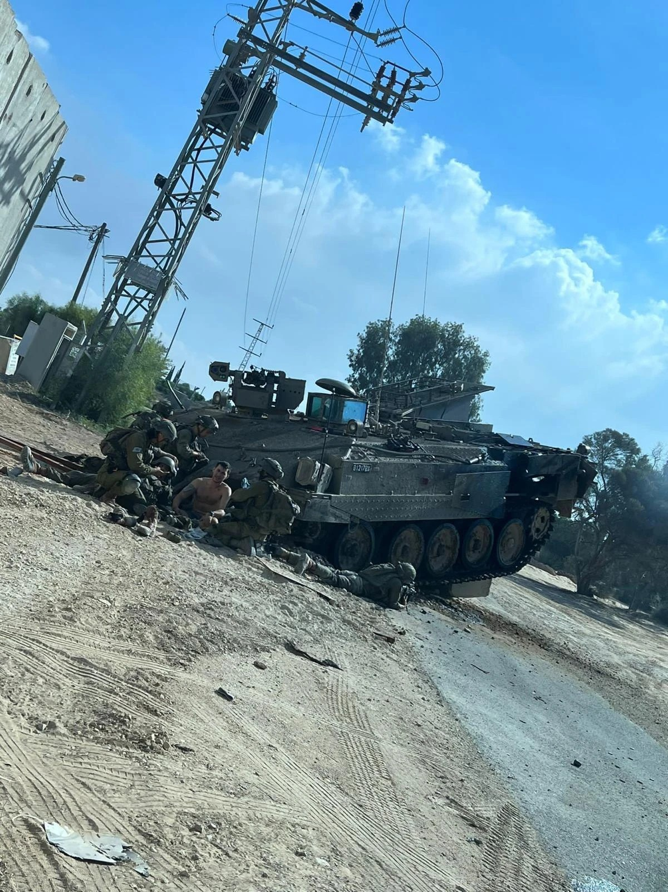
03 · 7 באוקטובר
באותו רגע שנפצעתי,
מחשבה אחת בלבד עברה בראשי…
תמיד לימדו אותנו: מי שלא ממשיך לתפקד – נשאר עם הטראומה
20 / 38
Notes:
הרגע של הפציעה. לעצור אחרי 'הדבר היחיד שעבר לי בראש היה…' – שנייה של שקט – ואז: תמיד אמרו לנו שמי שלא מתפקד מקבל פוסט טראומה. אז תפקדתי. זו ההחלטה השנייה – אותה החלטה מכיתה י': לפעול, לא לתת לדברים לקרות לי.

Slide 21
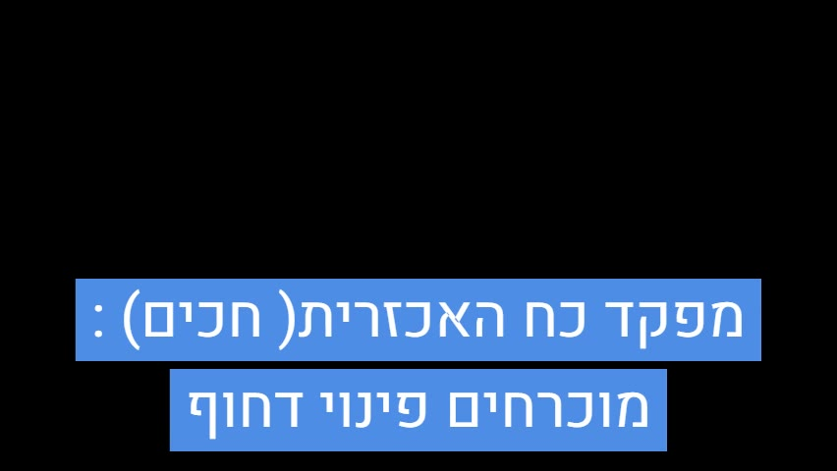
03 · 7 באוקטובר
0:07
הקלטת קשר · 7.10, 07:45
הסמל מבקש פינוי
שעה בדיוק אחרי הכרזת המלחמה
חכים (מפקד כוח האכזרית): מוכרחים פינוי דחוף.
קליין: חכים קבל, אין לנו איך לעזור לכם. אנחנו בניהול אש עם מחבלים.
▶ לחיצה על הסרטון משמיעה את ההקלטה
21 / 38
Notes:
הקלטת קשר, 7 שניות: חכים, מפקד כוח האכזרית, מבקש פינוי ב-07:45 – בדיוק שעה אחרי שהסמג״ד הכריז על מלחמה. להגיד את זה: שעה. כל מה שסיפרתי עכשיו קרה בתוך שעה אחת.

Slide 22
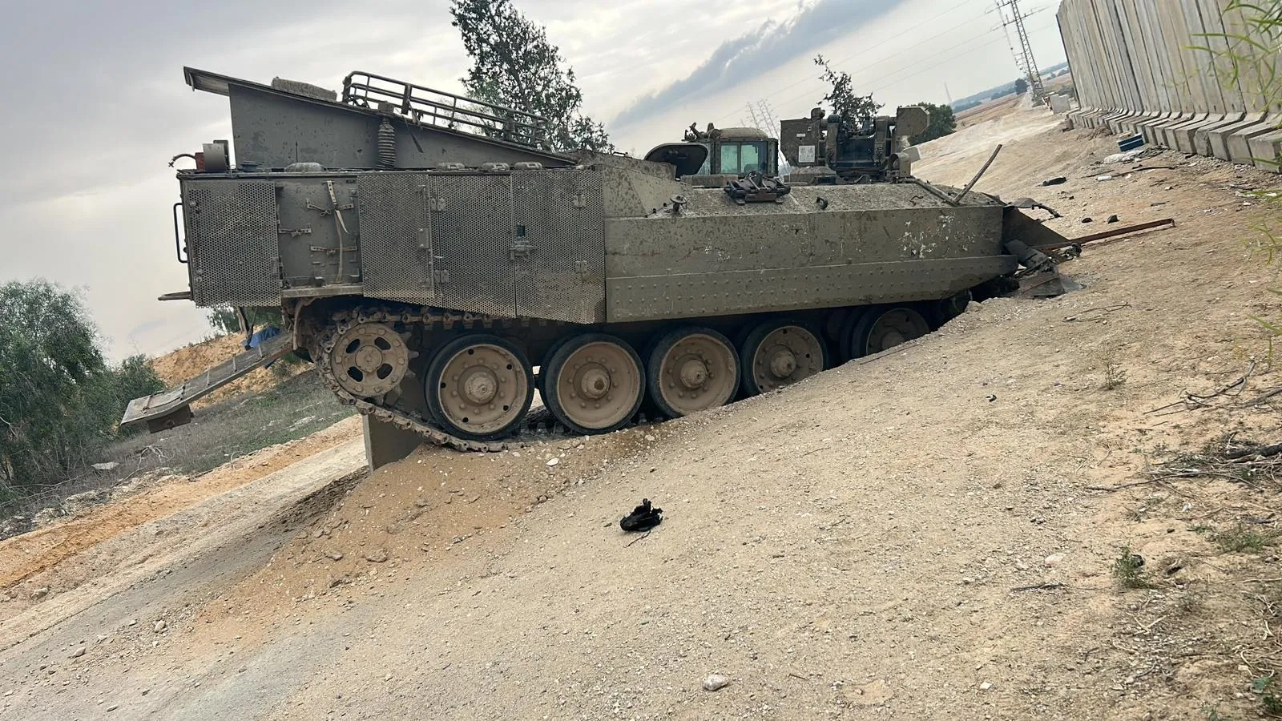
03 · 7 באוקטובר
הנגמ״ש שלנו, מצולם מהמקום שבו עמדו המחבלים
22 / 38
Notes:
יום אחרי הקרב. התמונה צולמה מהנקודה שממנה ירו עלינו. לתת לקהל להסתכל. משפט אחד: ככה זה נראה מהצד שלהם.

Slide 23
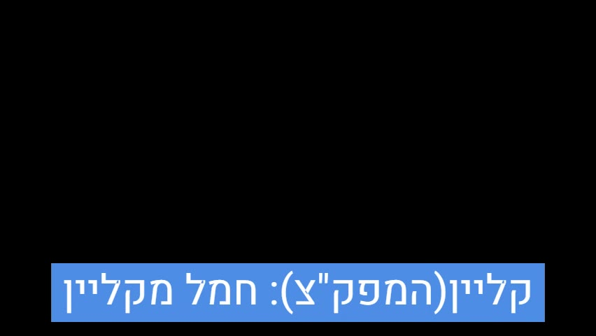
03 · 7 באוקטובר
0:20
הקלטת קשר · 7.10, דקות אחרי 07:45
כל הכוחות באזור עולים לקשר. כולם מבקשים פינוי
אחד מהשני. אין למי לפנות
קליין (המפקצ׳): חמ״ל מקליין. תן לי דוח מצב על כוחות פינוי: א. לסופה, ב. לאנדרטת נירים.
החמ״ליסט: קיבל. כי אין לי שום מושג. אין פינוי, אין פינוי כרגע. אנחנו חייבים פינוי דחוף, דחוף.
קליין: מה אתה אומר לי? אתה החמ״ל, אחי!
▶ לחיצה על הסרטון משמיעה את ההקלטה
23 / 38
Notes:
הקלטת קשר, 20 שניות: דקות אחרי הבקשה של חכים, כל הכוחות באזור עולים לקשר ומבקשים פינוי אחד מהשני. להשמיע עד הסוף. אחר כך משפט אחד: זה הרגע שבו הבנתי שאף אחד לא בא.

Slide 24
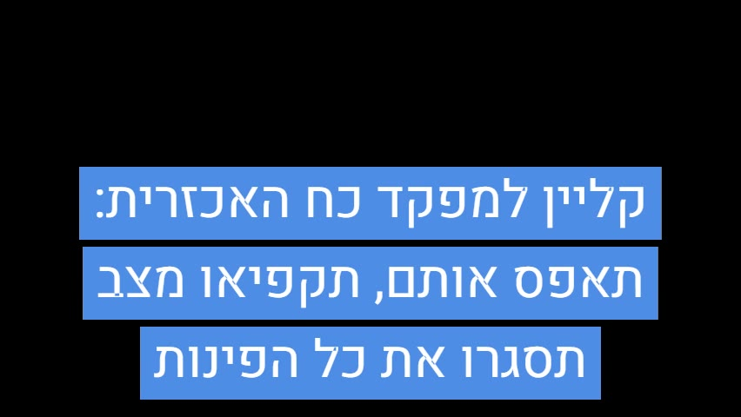
03 · 7 באוקטובר
0:08
הקלטת קשר · 7.10, 07:50
קליין נותן פקודה. והיא מאפסת אותנו
המפקצ׳ שדחף אותנו למצוינות במסלול – עכשיו זה נכנס לפעולה
קליין למפקד כוח האכזרית: תאפס אותם. תקפיאו מצב. תסגרו את כל הפינות.
שימו ת׳פצועים באמצע, ואל תתנו למחבלים להגיע אליכם.
▶ לחיצה על הסרטון משמיעה את ההקלטה
24 / 38
Notes:
הקלטת קשר, 07:50: קליין נותן פקודה שמאפסת אותנו. חמש דקות אחרי שכולם מבקשים פינוי – קול אחד ברור. לחבר לשקף המפקדים: זו המסגרת שהוא הכניס אותנו אליה.

Slide 25
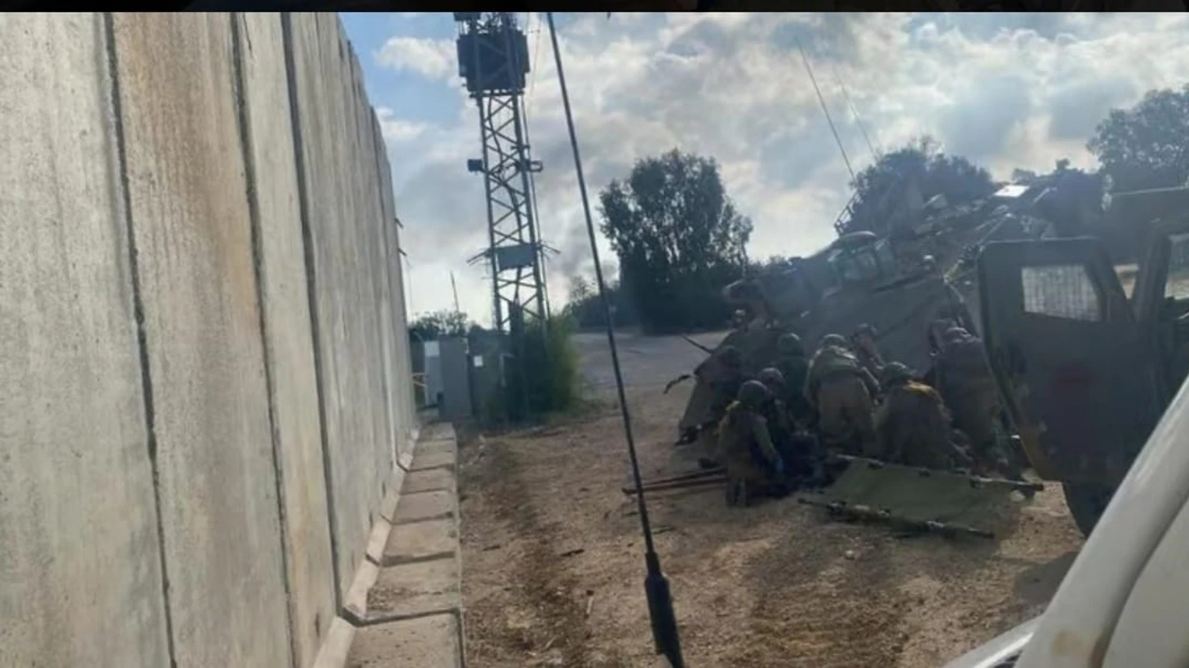
03 · 7 באוקטובר
הפינוי. הצוות ליד הנגמ״ש, האלונקות על הקרקע
25 / 38
Notes:
תמונה מרגע הפינוי, מתוך הרכב שהגיע. לא להסביר הרבה – להגיד מי צילם ומאיפה, ומה הרגשת כשסוף סוף הגיע מישהו.

Slide 26
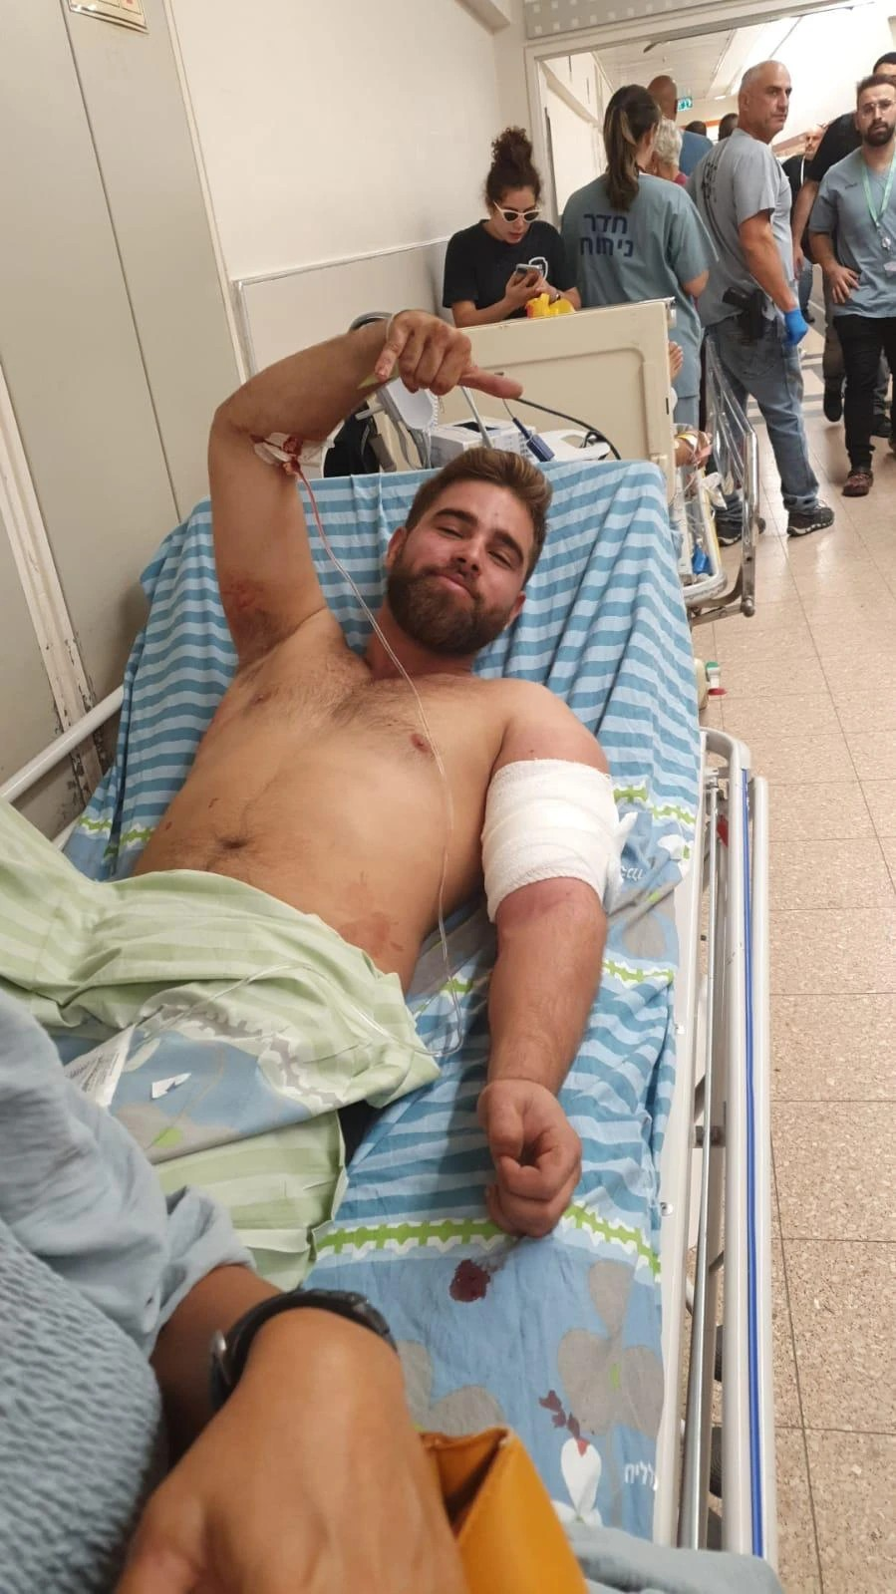
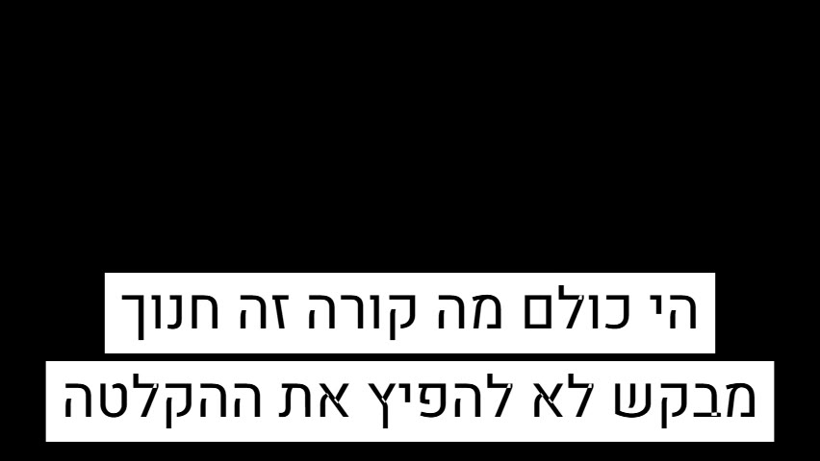
03 · 7 באוקטובר
סורוקה · שעתיים אחרי הפינוי
0:28
ההודעה הקולית ששלחתי מהמיטה
״אני בסדר גמור.״ עוד לא ידעתי כלום
חנוך: היי כולם, מה קורה, זה חנוך. מבקש לא להפיץ את ההקלטה, לא בא לי שכל העולם ישמע אותי מדבר.
הייתי בסופה, הותקלנו מחבלים. קיבלתי כדור ביד, חוץ מזה אני בסדר גמור.
בגדול דואגים לי, אמא פה, אבא תכף יגיע. כל הצבא עליי, כל הבי״ח עליי. אני בסדר גמור.
אוהב את כולם, נשיקות, נפגש.
▶ לחיצה משמיעה את ההודעה
26 / 38
Notes:
סורוקה, שעתיים אחרי הפינוי. התמונה + ההודעה הקולית ששלחתי לכולם. להשמיע. הקהל שומע 'אני בסדר גמור' – ואתה כבר יודע שזה לא היה נכון. משפט אחד אחרי: באותו רגע חשבתי שהחלק הקשה נגמר. ואז הנגמ״ש יום אחרי, ואז הטוויסט.

Slide 27
03 · 7 באוקטובר
האמת?
הקרב היה החלק הקל
27 / 38
Notes:
הטוויסט של ההרצאה. הקהל מצפה שהשיא היה 7 באוקטובר – ואתה אומר: הקרב היה החלק הקל. מכאן ההרצאה עוברת מסיפור מלחמה לסיפור חיים.

Slide 28
04
פרק 04
ואז הכול נגמר
28 / 38
Notes:
ואז הכול נגמר – 8 דקות.

Slide 29
04 · ואז הכול נגמר
הדבר הכי קשה לא היה הפציעה
הדברים שהם לא יספיקו לעשות. המשפחות שנשארו.
זה מה שנשאר איתי
29 / 38
Notes:
מעל 19 חברים באותו יום, ועוד כמעט עשרה במהלך המלחמה. זה הדבר שהיה לי הכי קשה אחרי השביעי – לא הפציעה. הדברים שהם לא יספיקו לעשות, והמשפחות השכולות. (אפשר להגיד שם אחד או שניים. לעצור. לא למהר לשקף הבא.)

Slide 30
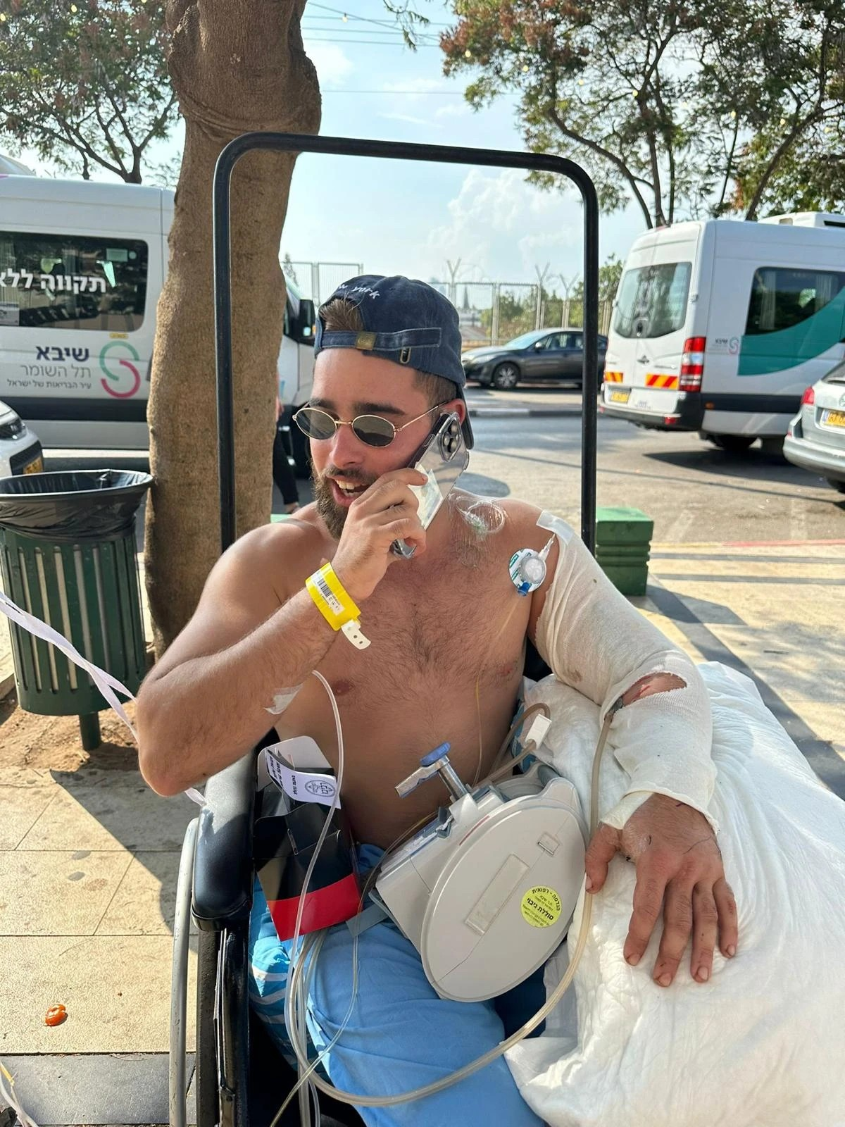
04 · ואז הכול נגמר
מה שאף אחד לא מכין אותך אליו
הפציעה
✚
השיקום
⌂
האובדן
♥
החיים שאחרי
→
30 / 38
Notes:
הפציעה – יד (חוסם עורקים) ועין (רסיס). השיקום – ארוך ומתיש, לבד רוב הזמן, בלי משככי כאבים, 3 חודשים בתל השומר. (לא להיכנס לסיבה – זה אישי ולא חלק מההרצאה.) האובדן. החיים שאחרי – המעבר המהיר בין לוחם לפצוע לאזרח. כאן ההרצאה עוברת מסיפור מלחמה לסיפור חיים.

Slide 31
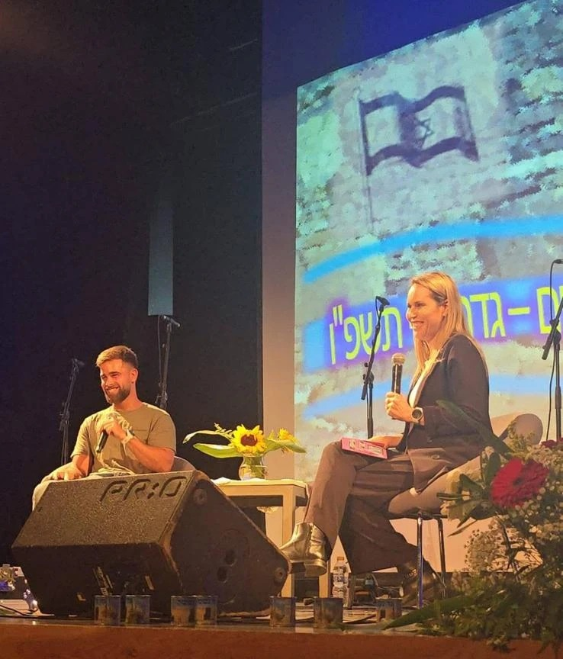
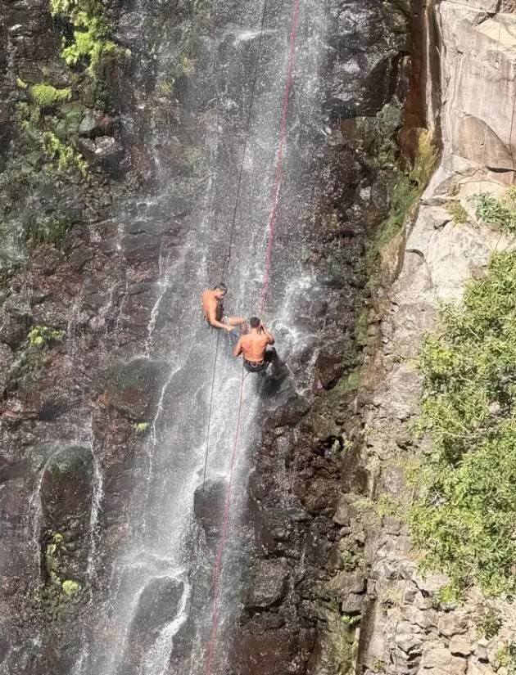
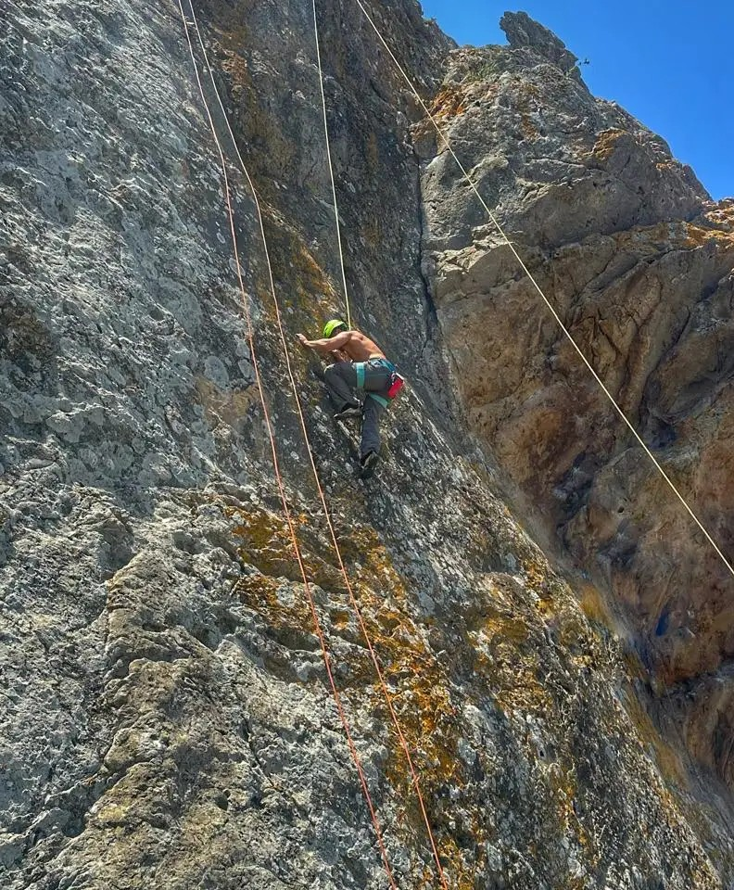
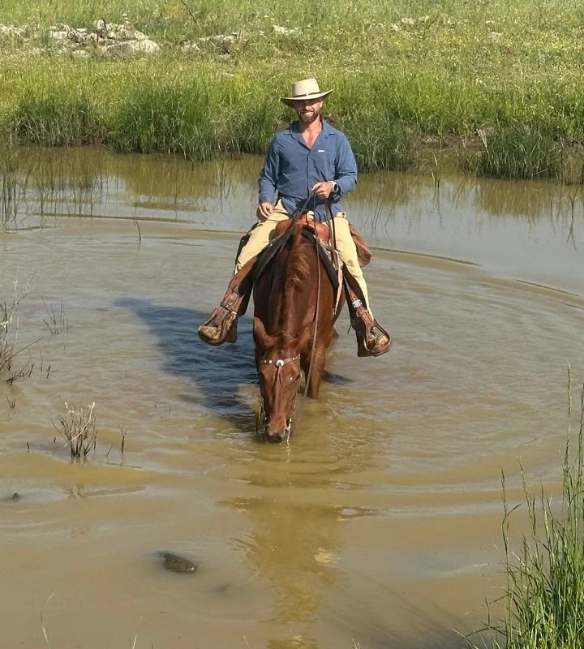
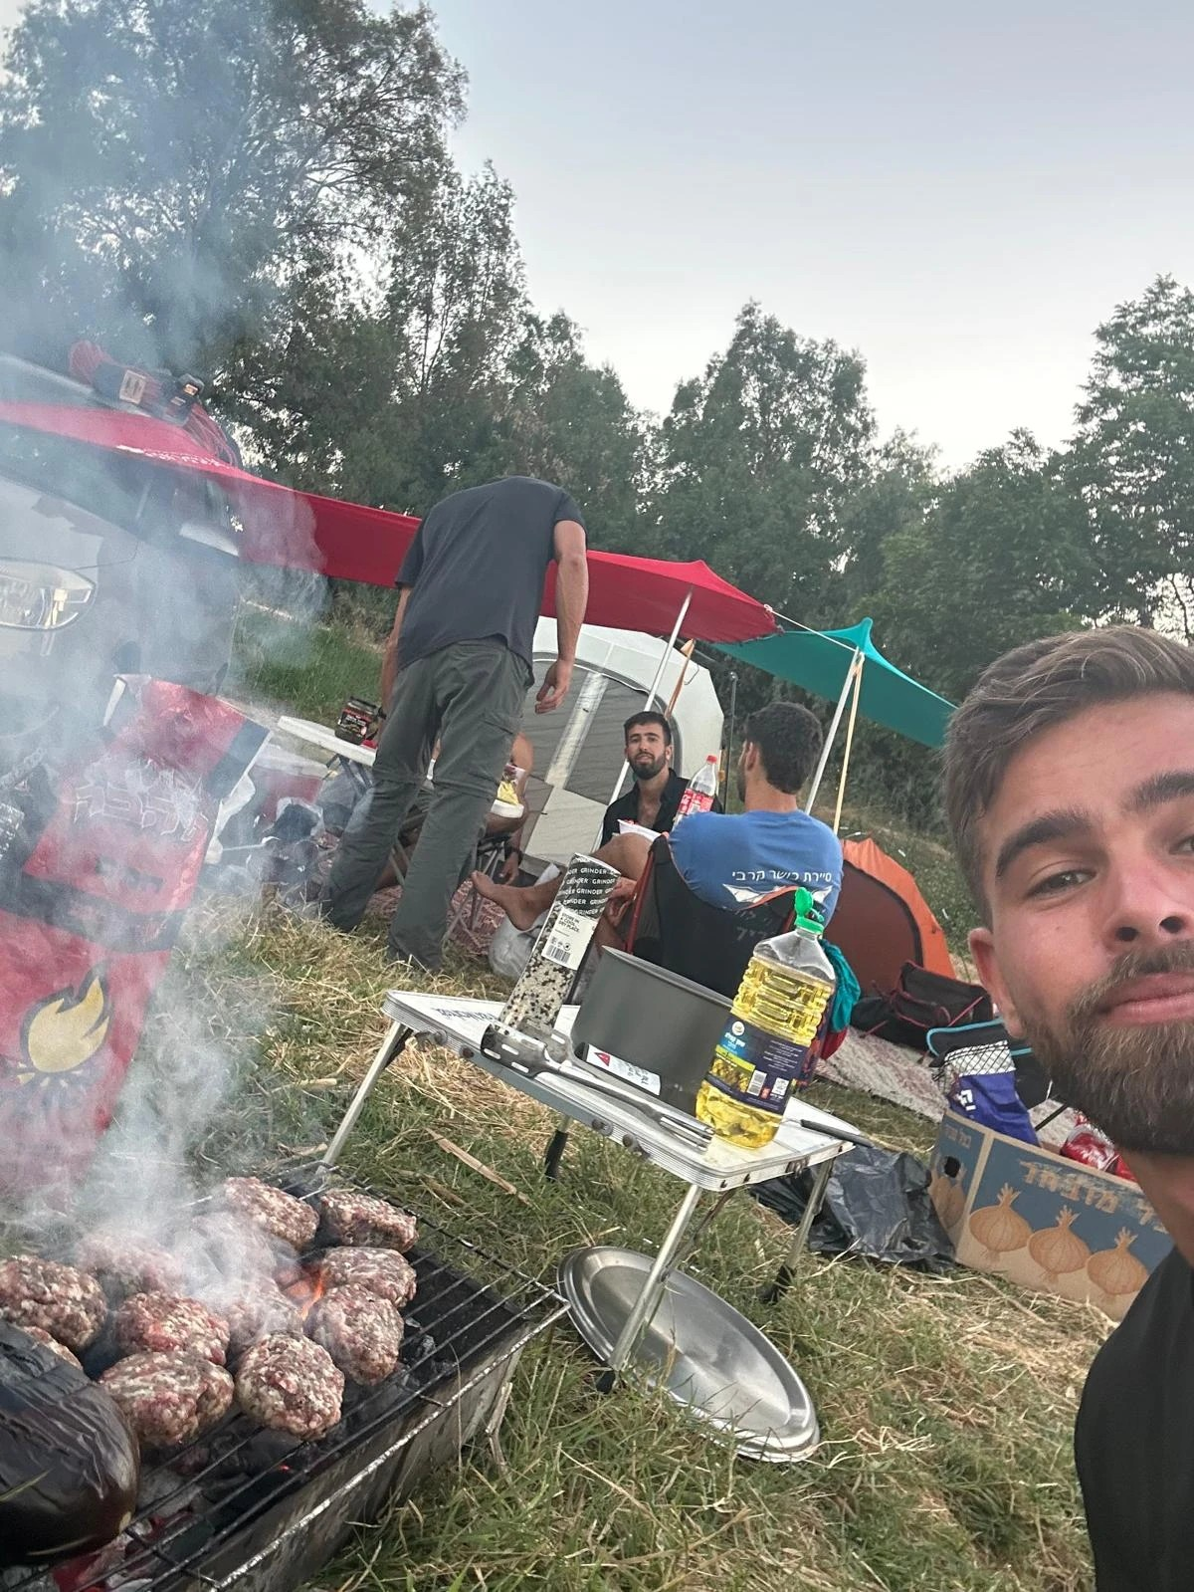
04 · ואז הכול נגמר
מאז
הרצאות
סנפלינג
טיפוס
סוסים
טיולים
31 / 38
Notes:
שקף אחד על כל המסע מאז – ממש בקצרה. משפט על כל תמונה, לא יותר. טיולים: הריטריט בפנמה שבו פגשתי אנשים טובים וראיתי שבאמת קיימים כאלה – משם התחלתי לחזור לאנשים. סוסים. טיפוס. סנפלינג. הרצאות.

Slide 32
05
פרק 05
מה עושים כשהחיים לא חוזרים להיות מה שהיו?
32 / 38
Notes:
מה עושים כשהחיים לא חוזרים להיות מה שהיו – 10 דקות. החלק החדש. עליו הדגש.

Slide 33
05 · מה עושים כשהחיים לא חוזרים להיות מה שהיו?
שלושה עקרונות
זהות לא מקבלים. בונים
לא חייבים לדעת את כל הדרך
אתה לא שולט במה שקורה לך
הפציעה לא מגדירה אותך. העבר לא מגדיר אותך. גם מה שקרה לך לא מגדיר בהכרח את האדם שתהיה.
צריך לדעת רק מה הצעד הבא.
אבל אתה כן שולט במה שאתה עושה עם זה.
33 / 38
Notes:
עיקרון 1 – אתה לא שולט במה שקורה לך, אבל אתה כן שולט במה שאתה עושה עם זה. עיקרון 2 – לא חייבים לדעת את כל הדרך. רק את הצעד הבא. עיקרון 3 – זהות לא מקבלים. בונים. לכל עיקרון: דוגמה אחת מהחיים שלך מאז הפציעה.

Slide 34
06
פרק 06
להפוך כאב למשהו
34 / 38
Notes:
להפוך כאב למשהו – 7 דקות.

Slide 35
06 · להפוך כאב למשהו
מה אני עושה עם זה היום
הרצאות
🎤
עבודה
💼
לימודים
🎓
לעמוד מול אנשים ולספר. לא בשביל רחמים.
עבדתי בכל מיני עבודות – כל אחת לימדה אותי משהו.
הנדסאי בניין, ובקרוב – יזמות וקיימות באוניברסיטת רייכמן.
הרצון להתפתח
📈
שאיפות
◎
קורסים והתנסויות
🚀
לא לעצור. תמיד אפשר להיות יותר טוב.
יש לי שאיפות גדולות. אני לא יודע את כל הדרך – אני יודע מה הצעד הבא.
מיציתי את עצמי עד הקצה: קורסים, טיולים בעולם, ניסיון בכל דבר.
35 / 38
Notes:
לימודים, עבודה, הרצאות, מטרות, בניית עתיד, הרצון להתפתח. המסר: לא תמיד אפשר לבחור את הסיפור שקיבלת. אפשר לבחור מה אתה עושה איתו.

Slide 36
06 · להפוך כאב למשהו
בהתחלה אמרתי לכם:
ב־7 באוקטובר קיבלתי החלטה
האמת היא שאני מקבל אותה מחדש
כל בוקר
36 / 38
Notes:
הסיום – 3 דקות. חוזרים למשפט מהפתיחה.

Slide 37
06 · להפוך כאב למשהו
ההחלטה הייתה לקחת את ההחלטות בחיים שלי בעצמי
היום
7.10
כיתה י׳
כשהחיים לא חזרו למה שהיו – החלטתי לבנות אותם מחדש.
כשנפצעתי – החלטתי לתפקד ולהמשיך.
כשהאשימו אותי – החלטתי לכתוב את הסיפור שלי בעצמי.
37 / 38
Notes:
כאן סוגרים את המעגל מהפתיחה: 'ההחלטה' לא הייתה רק להמשיך להילחם. ההחלטה הייתה לקחת החלטות ולפעול בחיים של עצמי – כמו שעשיתי כילד, כמו שעשיתי בקרב, כמו שאני עושה היום.

Slide 38
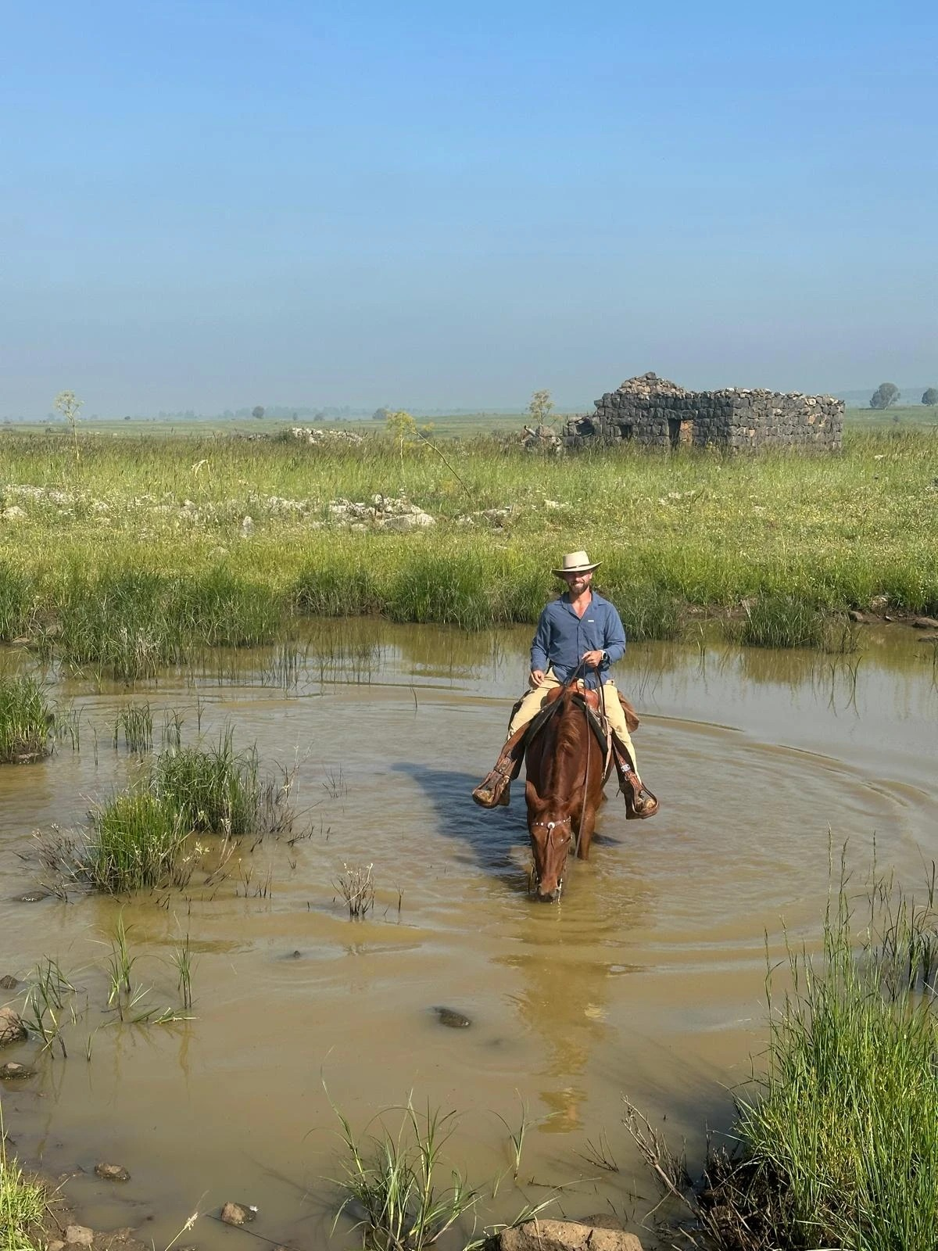
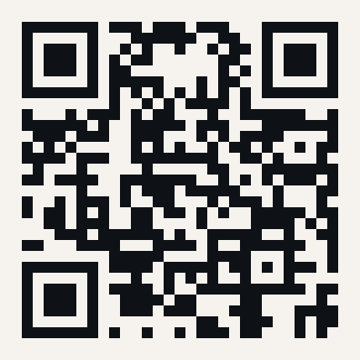
06 · להפוך כאב למשהו
לא תמיד אנחנו בוחרים את מה שקורה לנו
אבל אנחנו כן בוחרים מה אנחנו עושים מכאן
תודה
חנוך | 054-5522053
Instagram: hanoch234
hanochgo@gmail.com
38 / 38
Notes:
המשפט האחרון. לעצור. לא להוסיף כלום אחריו. הקהל מצלם את ה-QR.

